Slide 1
C语言程序设计
第十一章
文 件
共 30 页 第 <number> 页

Slide 2
本 章 要 点
掌握文件类型指针 (FILE类型指针)
掌握文件的打开与关闭 (fopen, fclose)
掌握文件的读写
共 30 页 第 <number> 页

Slide 3
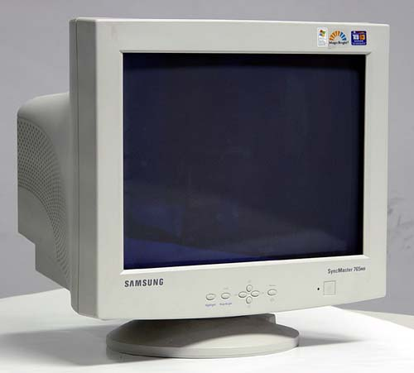

存在问题：运行完毕，
结果消失！
C语言执行程序
100 200 300
输入数据
输出数据
运行结果能否长期保存呢？
文件无处不在，切不可视而不见，时而不理！
使用文件！
共 30 页 第 <number> 页

Slide 4
11.1 C文件概述
1.定义：
文件是指存储在外部介质上数据的集合。操作系统是以文件为单位对数据进行管理的。每一个与主机相连的输入或输出设备都看作是一个文件。
2.组织形式： 按照文件的存储的编码形式分为两类
ASCII码（文本）文件：文件的每一个字节放一个ASCII代码，代表一个字符。
二进制文件：把内存中的数据按其在内存中的存储形式原样输出到磁盘文件上。
3. 逻辑结构： 从文件的逻辑结构把文件看做数据流
字符（字节）序列：由一个个字符（字节）的数据顺序组成,对文件的存取是以字符（字节）为单位，称为字符流。
二进制流:对文件的存取是以二进制位形式为单位。
共 30 页 第 <number> 页

Slide 5
4. 输入输出方式
缓冲文件系统：
由于系统对从磁盘文件数据的存取速度与内存数据存取访问的速度不同，文件数据量较大，数据的读写不可能瞬间完成。为了提高数据存取速度，C程序对文件的处理采用缓冲文件系统方式进行。要求程序与文件之间有一个内存缓冲区，程序与文件的数据交换通过缓冲区进行。缓冲区的大小由C系统决定。
系统自动为每一个文件分配一个内存缓冲区，当程序要向磁盘文件写入数据 ，必须先送到缓冲区，由操作系统把缓冲区的数据存入磁盘。从文件向内存读入数据，先由操作系统把数据读入缓冲区，然后程序将数据从缓冲区读入内存。
共 30 页 第 <number> 页

Slide 6
非缓冲文件系统：
系统不自动开辟确定大小的缓冲区，而由程序为每个文件设定缓冲区。
不同的操作系统对文件的处理采用不同的方式，UNIX用缓冲文件系统处理文本文件，用非缓冲系统处理二进制文件。标准C只采用缓冲文件系统。
共 30 页 第 <number> 页

Slide 7
操作系统自动完成
程序控制
输出文件
缓冲区
程序
数据区
磁盘
输入文件
缓冲区
C程序对文件的所有操作通过对文件缓冲区的操作来完成。对文件的读写操作通过库函数实现。
程序要处理文件时，只需要跟内存缓冲区打交道，而不必考虑外部磁盘的特性。
共 30 页 第 <number> 页

Slide 8
11.2 文件类型指针
结构体类型 FILE
每个被使用的文件都在内存中开辟一个区域，用来存放文件的有关信息（如文件名，状态，当前位置等）。这些信息保存在一个结构体类型的变量中。
定义：缓冲文件系统中，获取内存中存放文件有关信息的结构体的指针定义为文件类型指针。通过文件指针变量能找到指定的文件，以实现对文件的访问。
共 30 页 第 <number> 页

Slide 9
对文件操作的相关信息的结构体类型由系统定义为“FILE”，包含在 stdio.h文件中：如
typedef struct
{ int _fd;； /* 文件号 */
int _cleft； /* 缓冲区中剩下的字符 */
int _mode； /* 文件操作模式 */
char *_nexttc; /* 下一个字符位置 */
char *_buff; /* 文件缓冲区位置 */
}FILE;
共 30 页 第 <number> 页

Slide 10
例：定义一个文件指针变量
FILE *fp;
fp是一个指向FILE结构体类型的指针变量。可以使 fp指向某一个具体文件的结构体变量，通过读取该结构体变量中的有关信息来实现对文件的访问和操作。也就是通过fp 指定要被访问的文件。
提示：
文件操作具有顺序性，文件指针不能进行fp++或
fp—操作，前一个数据取出后，下一次将顺序取后
一个数据。
共 30 页 第 <number> 页

Slide 11
文件的一般操作过程
打开文件— 建立用户程序与文件的联系
操作文件— 对文件进行读、写、追加等操作
关闭文件— 切断文件与程序的联系
共 30 页 第 <number> 页

Slide 12
11.3 文件的打开与关闭
11.3.1 文件的打开（函数 fopen）
功能：在对文件读写之前打开文件。
调用方式：
FILE *fp；
fp=fopen(文件名,使用文件方式）；
返回值：指定文件的指针，若失败返回 NULL
三要素：文件指针，文件名，使用方式
例：fp=fopen(“m1”,”r”);
fp=fopen(“e:\\mydata.dat”,”r”);
表示打开名为m1的文件,
使用方式为“读入”.
提示：文件名和打开方式都是字符串，一般要指出文件存放的路径，不指出路径则默认与当前程序的路径相同。
共 30 页 第 <number> 页

Slide 13
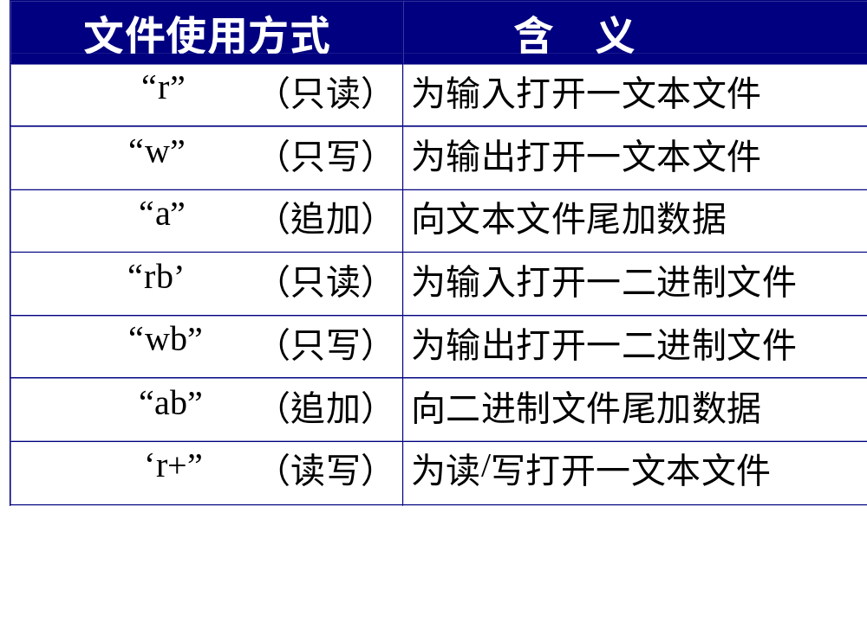
文件使用方式
共 30 页 第 <number> 页

Slide 14
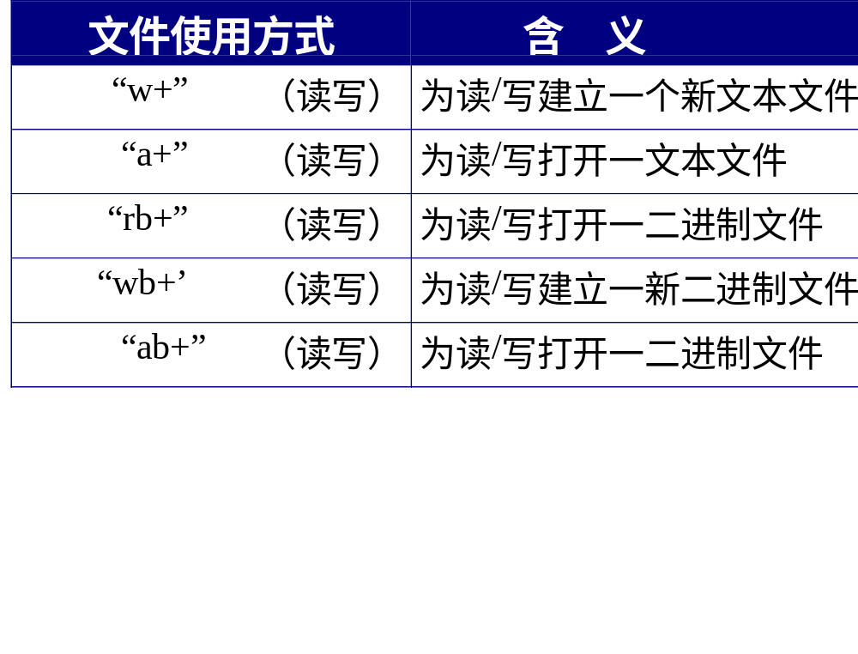
文件使用方式
共 30 页 第 <number> 页

Slide 15
进行文件读写的一般规则
if 读文件
指定的文件必须存在，否则出错；
if 写文件（指定的文件可以存在，也可以不存在）
(1)以“w”方式写：
if该文件已经存在
原文件将被删去然后重新建立；
else
按指定的名字新建一个文件；
(2)以“a”方式写：
if该文件已经存在
写入的数据附加在原数据后边；
else
按指定的名字新建一个文件（与“w”相同）；
(3)文件同时读和写：
使用“r+”、“w+”、“ a+”打开文件。
共 30 页 第 <number> 页

Slide 16
11.3.2 文件的关闭（函数 fclose）
功能：使用文件之后关闭文件。使文件指针变量不再指向该文件。
调用方式：
fclose(文件指针）；
返回值：关闭成功返回 0，若失败返回 非零值。
例： fclose （fp）;
在程序结束之前关闭所有使用的文件，如果不关闭文件可能会丢失数据。用fclose关闭文件，将缓冲区的数据输出到磁盘后再释放文件指针变量，可避免数据丢失。
共 30 页 第 <number> 页

Slide 17
11.4 文件的读写
11.4.1 格式化读写函数
fscanf
功能：将指定磁盘文件格式化赋给指定对象。
fprintf
功能：将指定对象格式化输出到指定磁盘文件上。
格式：
fprintf （文件指针，格式字符串，输出表列）
fscanf （文件指针，格式字符串，输入表列）
例：fscanf(fp,”%d%f”,&i,&a);
从fp所指向的文件中，取出数据赋给i和a.
fprintf(fp,”%d, %f”,a,b);
将a和b的值按指定格式写入到fp所指向的文件中。
共 30 页 第 <number> 页

Slide 18
检测文件指针函数： feof()
调用一般形式： feof(fp);
功能：检测文件指针是否到文件尾，若到文件尾，函数值为真（非0），否则为假。
exit(0):系统标准函数，作用是关闭所有打开的文件，并终止程序的执行。
参数0表示程序正常结束，非0参数通常表示不正常的程序结束。
共 30 页 第 <number> 页

Slide 19
例: 将两个变量的数值写入test.txt 。
# include <stdio.h>
#include <stdlib.h>
main( )
{FILE *fp；
int i=3; float t=4.5;
if ((fp=fopen(“test.txt”, “w”)) == NULL)
{ printf (“file open failed”);
exit(0); }
fprintf(fp,”%d, %6.2f”,i, t );
fclose (fp);
}
定义文件指针变量
写入i, t
运行结果：
test.txt 的内容是
3，4.50
关闭文件
共 30 页 第 <number> 页

Slide 20
11.4.2 fputc函数和fgetc函数
fputc
功能： 把一个字符写到fp所指向的磁盘文件中。
格式： fputc(ch , fp);
若写成功，函数返回该字符，否则返回一个文件结束标志EOF(值为-1）。
文件类型指针变量
要输出的字符
fgetc
功能：从指定磁盘文件读出一个字符，该文件必须
是以读或读写的方式打开的。
格式：ch=fgetc(fp);
若读到文件尾结束符时，函数返回一个文件结束标志EOF(值为-1）。
可用feof(fp)处理文件是否结束，为1结束，否则为0。
文件类型指针变量
字符变量
共 30 页 第 <number> 页

Slide 21
例：将一个磁盘文件中的信息复制到另一个磁盘文件中。
#include “stdio.h”
main( )
{ FILE *in, *out;
char ch,infile[10],outfile[10];
printf(“%Enter the infile name:\n”);
scanf(“%s”, infile);
printf(“Enter the outfile name: \n);
scanf(“%s”, outfile);
共 30 页 第 <number> 页

Slide 22
if((in=fopen(infile, “r”))==NULL)
{ printf(“cannot open infile\n”);
exit(0);
}
if((out=fopen(outfile,”w”))==NULL)
{ printf(“cannot open outfile\n”);
exit(0);
}
while(!feof(in))
fputc(fgetc(in), out);
fclose(in);
fclose(out);
}
值为1数据读取结束
在while循环中，只要！feof(in)为真，说明in还没有指到文件尾
共 30 页 第 <number> 页

Slide 23
11.4.3 fread函数和fwrite函数
fread
功能：以二进制形式从指定磁盘文件读入一组数据（如数组或结构体变量的值）。
格式： fread(buffer, size, count, fp);
指针，即读入数据的存放地址
文件类型指针变量
要读写的字节数
要进行读写多少个size字节的数据项
例：fread(a,2,3,fp);
a数组名，从fp所指向的文件中读出3次数据，每次2个字节，存入a数组中。
共 30 页 第 <number> 页

Slide 24
fwrite
功能：把一组数据写到指定磁盘文件上。
格式： fwrite(buffer,size,count, fp);
说明：将内存缓冲区中的一组数据，写入fp所指向的文件中。
fread()、fwrite()用于读写数据块（指定字节数量，如一个数组元素、一个结构变量的值等。多用于读写二进制文件。
共 30 页 第 <number> 页

Slide 25
例如：假设学生的数据已存放在磁盘文件中，可用以下for语句和fread函数读入40个学生的数据。
for(i=0; i<40; i++)
fread(&stud[i], sizeof(struct student_type), 1, fp);
可用以下的for语句和fwrite函数将内存中40个学生的数据输出到磁盘文件中去。
for(i=0; i<40; i++)
fwrite(&stud[i],sizeof(struct student_type), 1,fp);
共 30 页 第 <number> 页

Slide 26
11.4.4 fgets函数和fputs函数
fgets
功能： 从文件读入一个指定的字符串到内存中。
例: fgets(str,n,fp);
从fp指向的文件读出一个具有n-1个字符的字符串,存入其始地址为str的内存中.
fputs
功能：将指定的字符串输出到fp所指向的文件中.
fputs(str,fp);
共 30 页 第 <number> 页

Slide 27
例:
已有文本文件test.txt,内容为Hello,everyone!,以下程序中文件test.txt已正确为"读"而打开,由文件指针fr指向该文件,则程序输出结果为______.
#include <stdio.h>
main()
{ FILE *fr;char str[40];
……
fgets(str,5,fr);
printf("%s\n",str);
fclose(fr);
}
Hell
从fr指向的文件读出一个具有5-1个字符的字符串,存入起始地址为str的内存中.
共 30 页 第 <number> 页

Slide 28
文件编程综合示例：
现有某学院2009级8班的三十名学生的成绩数据（包括学号，姓名，三门课成绩，平均成绩），存放在data08.txt文件中。编写程序从文件读入以上数据，计算出每名学生的平均成绩，再将成绩数据存放在data08_a.txt文件中。
#include "stdio.h"
struct student
{ long num;
char name[8];
int score[3];
double avr;
} stu[30];
main()
{int i,j,sum;
FILE *fp1;
/*读文件*/
if((fp1=fopen(“data08.txt", "r"))==NULL)
{printf("Cannot open file!"); return 0;}
for(i=0;i<30;i++)
fscanf(fp1,"%ld%s%d%d%d",&stu[i].num,stu[i].name,&stu[i].score[0],&stu[i].score[1],&stu[i].score[2]);
从fp1所指向的文件中，取出数据赋给stu.

Slide 29
/*计算*/
for(i=0;i<30;i++)
{
sum=0;
for(j=0;j<3;j++)
sum+=stu[i].score[j];
stu[i].avr=sum/3.0;
}
if((fp1=fopen("data08_a.txt/*写文件*/
", "w"))==NULL)
{printf("Cannot open file!");return 0;}
for(i=0;i<30;i++)
fprintf(fp1, "%ld %s %d %d %d 平均分=%5.2f\n",stu[i].num,stu[i].name,stu[i].score[0],stu[i].score[1],stu[i].score[2],stu[i].avr);
fclose(fp1);
return 0;}
如何查看结果文件？
共 30 页 第 <number> 页

Slide 30
本 章 小 结
Ｃ系统把文件当作一个“流”，按字节进行处理。
Ｃ文件按编码方式分为二进制文件和ASCII文件。
Ｃ语言中，用文件指针标识文件，当一个文件被打开时，可取得该文件指针。
Ｃ语言在对文件进行操作时，必须遵从“打开（创建）──读写──关闭”的操作流程，即首先调用fopen函数打开文件，然后调用fgetc、fputc、fgets、fputs、fread、fwrite、fprintf、fscanf等函数进行数据读写，最后调用fclose函数关闭文件。
对文件操作要养成一个好的习惯：打开文件时，一定要检查fopen函数返回的文件指针是否是NULL。如果不做文件指针合法性检查，一旦文件打开失败，就会造成野指针操作，严重时会导致系统崩溃。
文件可按只读、只写、读写、追加四种操作方式打开，同时还必须指定文件的类型是二进制文件还是文本文件。
文件可按字节，字符串，数据块为单位读写，文件也可按指定的格式进行读写。
文件内部的位置指针可指示当前的读写位置，移动该指针可以对文件实现随机读写。
共 30 页 第 <number> 页
Notes:
1946年，第一台电子计算机问世，应用领域迅速扩大，软硬件飞速发展，程序设计语言相继问世。
程序设计语言:将自然语言形式化为有格式的语言
1。机器语言：
计算机能够认识的语言
计算机的基础是数字电路
机器语言就是数字电路里的电信号
将在《计算机组成》课程中学习
都是二进制文件
一条机器语言成为一条指令
指令是不可分割的最小功能单元
定义：一种CPU的指令系统，由该CPU可识别的0、1序列构成的指令码组成。
特点：
执行效率高
不直观，不易查错，生产效率低。
2。汇编语言
定义：用助记符号描述的指令系统
特点：
生产效率高，质量好，执行效率较高；
要经汇编程序汇编成目标程序（机器语言）才能执行，依赖硬件。
（面向机器的语言----依CPU不同而异）
3。高级语言
特点：
编程效率高，不必考虑硬件；
执行效率低，要经编译、连接后才能执行。
面向过程的程序设计语言
认为解题过程是数据被加工的过程
程序=数据结构+算法
C语言是面向过程的高级语言
面向对象的程序设计语言
一种结构模拟方法。认为：现实世界由对象组成，对象是数据和方法的封装体；客观世界可以分类，每个对象是类的一个实例。
特点：比面向过程的语言更清晰、易懂，适宜编更大规模程序，是程序设计的主流
程序设计语言基本成分：
。数据成分
。运算成分
。控制成分
。传输成分
程序设计语言定义：用于书写计算机程序的语言。通常指实现高级语言。
语言的基础是一组记号与一组规则。
程序设计语言包括：
语法：记号的组合规则
语义：记号的特定意义
语用：程序与使用者的关系

